Slide 1
Chapter 10
CSS 고급 선택자
10-1
연결 선택자
10-2
속성 선택자
10-3
가상 클래스와 가상 요소

Slide 2
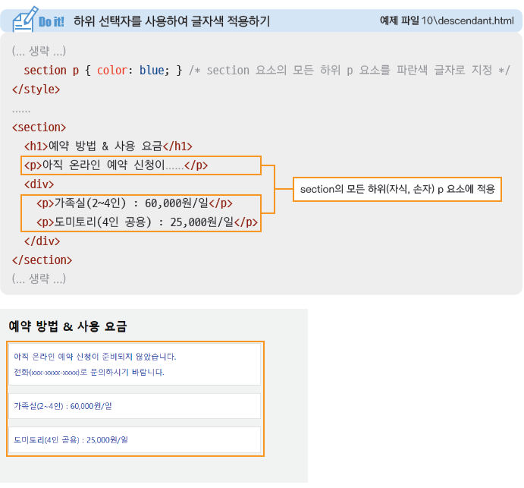

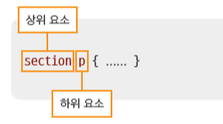
연결 선택자
연결 선택자
선택자와 선택자를 연결해 적용 대상을 제한하는 선택자.
컴비네이션 선택자(combination selector) 또는 ‘조합 선택자’라고도 함
하위 선택자를 사용하여 글자색 적용하기
하위 선택자(descendant selector)
부모 요소에 포함된 모든 하위 요소에 스타일이 적용된다
자식 요소뿐만 아니라 손자 요소, 손자의 손자 요소 등 모든 하위 요소까지 적용
하위 선택자를 정의할 때는 상위 요소와 하위 요소를 나란히 쓴다.
section 요소 안의 모든 p 요소에 적용할 스타일 규칙

Slide 3
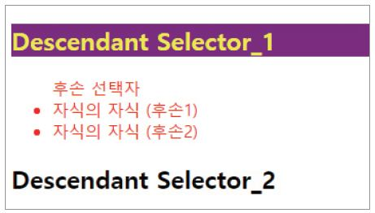
03 CSS3 선택자
연결 선택자
하위 선택자 사용하기
<head>
<style>
div ul { color: red; }
div h2 { color: yellow; background-color: purple; }
</style>
</head>
<body>
<div>
<h2>Descendant Selector_1</h2>
<ul>후손 선택자
<li>자식의 자식 (후손1)</li>
<li>자식의 자식 (후손2)</li>
</ul>
</div>
<h2>Descendant Selector_2</h2>
</body>
Notes:
ch06/12_css_desc.html

Slide 4
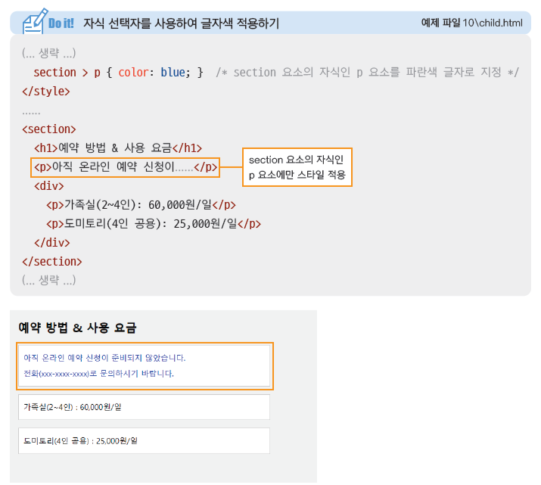

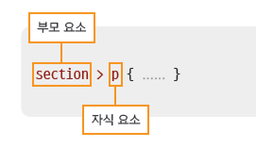
연결 선택자
자식 선택자를 사용하여 글자색 적용하기
자식 선택자(child selector)
자식 요소에 스타일을 적용하는 선택자
두 요소 사이에 ‘>(부등호)’를 표시해 부모 요소와 자식 요소를 구분
section 요소 안에 포함된 p 요소 중 자식 p 요소에만 적용할 스타일 규칙

Slide 5
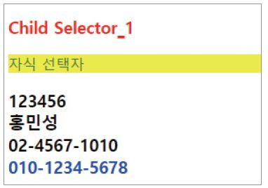
연결 선택자
자식 선택자 사용하기
<head>
<style>
body > div > h3 { color: red; }
body > p { color: green; background-color: yellow; }
body > h3 > tel > home { color: blue; }
</style>
</head>
<body>
<div>
<h3>Child Selector_1</h3>
</div>
<p>자식 선택자</p>
<h3>
<sno>123456</sno><br>
<std>홍민성</std><br>
<tel>
<office>02-4567-1010</office><br>
<home>010-1234-5678</home>
</tel>
</h3>
</body>
Notes:
ch06/13_css_child.html

Slide 6
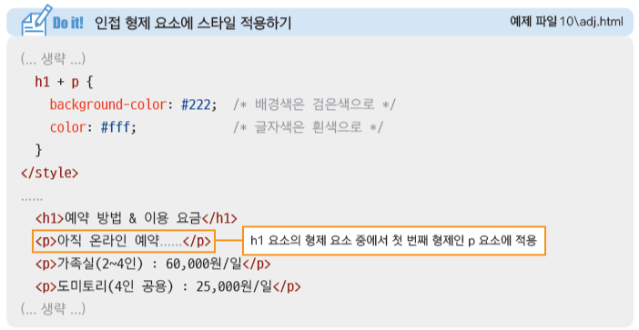

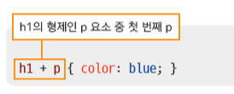
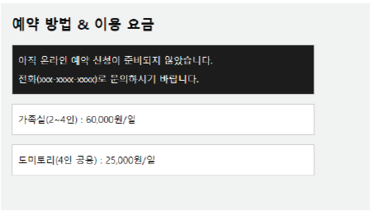
연결 선택자
인접 형제 선택자(adjacent selector)
인접 형제 요소에 스타일 적용하기
같은 부모를 가진 형제 요소 중
첫 번째 동생 요소에만 스타일 적용
요소1과 요소2 사이에 ‘+’ 기호 사용
요소1과 요소2는 같은 레벨이면서 요소1 이후
첫번째 요소2에 적용
h1 요소 다음에 오는 p 요소들 중
첫번째 p 요소에만 파란색 글씨 적용

Slide 7
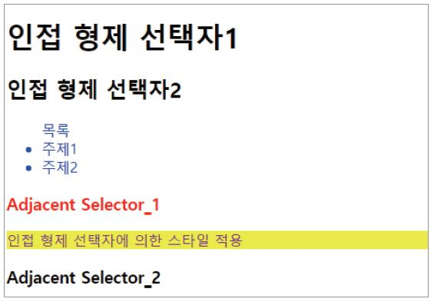
연결 선택자
03 CSS3 선택자
인접 형제 선택자 사용하기
<head>
<style>
h1 + h2 + ul { color: blue; }
div + h3 { color: red; }
h3 + p { color: purple; background-color: yellow; }
</style>
</head>
<body>
<div>
<h1>인접 형제 선택자1</h1>
<h2>인접 형제 선택자2</h2>
<ul>목록
<li>주제1</li>
<li>주제2</li>
</ul>
</div>
<h3>Adjacent Selector_1</h3>
<p>인접 형제 선택자에 의한 스타일 적용</p>
<h3>Adjacent Selector_2</h3>
</body>
Notes:
ch06/14_css_adj.html

Slide 8
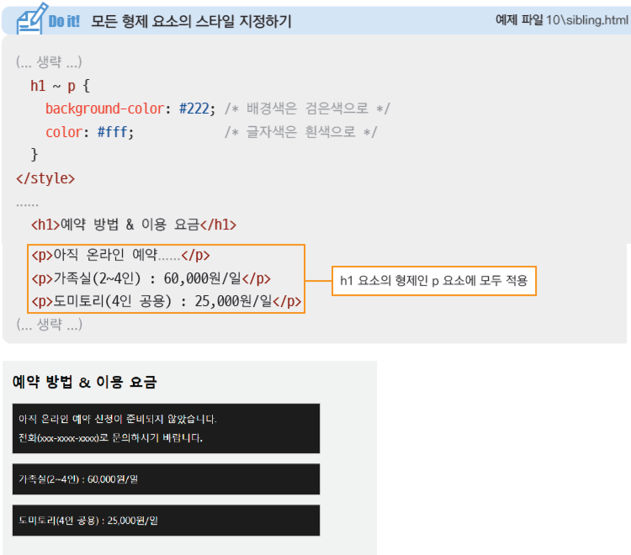

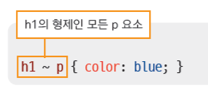
연결 선택자
모든 형제 요소에 스타일 지정하기
형제 선택자(sibling selector)
형제 요소들에 스타일 적용
인접 형제 선택자와 다른 점은 모든 형제 요소에 다 적용된다는 것
요소1과 요소2 사이에 기호 ‘~’ 사용
h1 요소 다음에 오는
모든 형제 p 요소에 밑줄 적용

Slide 9
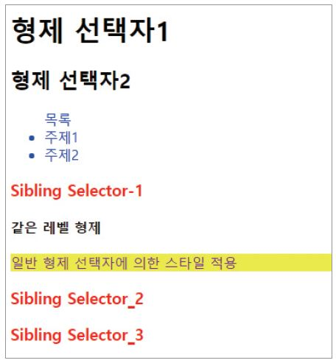
연결 선택자
일반 형제 선택자 사용하기
<head>
<style>
h1 ~ ul { color: blue; }
div ~ h3 { color: red; }
h3 ~ p { color: purple; background-color: yellow; }
</style>
</head>
<body>
<div>
<h1>형제 선택자1</h1>
<h2>형제 선택자2</h2>
<ul>목록
<li>주제1</li>
<li>주제2</li>
</ul>
</div>
<h3>Sibling Selector-1</h3>
<h4>같은 레벨 형제</h4>
<p>일반 형제 선택자에 의한 스타일 적용</p>
<h3>Sibling Selector_2</h3>
<h3>Sibling Selector_3</h3>
</body>
Notes:
ch06/15_css_sib.html

Slide 10
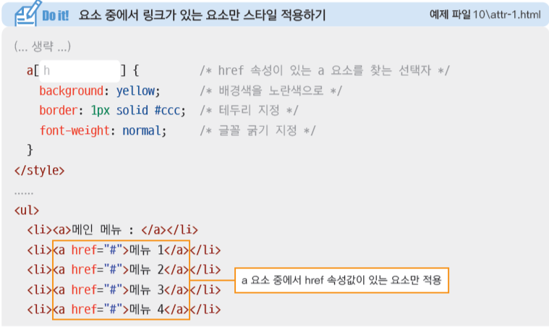
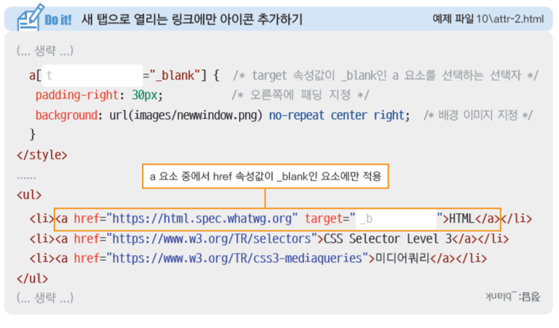
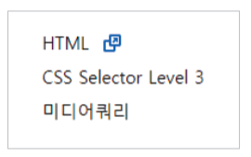

속성 선택자
[속성] 선택자
[속성 = 값] 선택자
지정한 속성을 가진 요소를 찾아 스타일 적용
주어진 속성과 속성 값이 일치하는 요소를 찾아 스타일 적용
요소 중에서 링크가 있는 요소만 스타일 적용하기
새탭으로 열리는 링크에만 아이콘 추가하기
hidden
target
blank

Slide 11
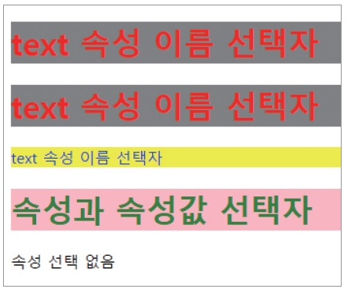
속성 선택자
03 CSS3 선택자
속성 선택자 사용하기
<head>
<style>
h1[text] {
color: red;
background-color: gray;
}
p[text] {
color: blue;
background-color: yellow;
}
h1[text="attr3"] {
color: green;
background-color: pink;
}
</style>
</head>
<body>
<h1 text="attr1">text 속성 이름 선택자</h1>
<h1 text="attr2">text 속성 이름 선택자</h1>
<p text="attr3">text 속성 이름 선택자</p>
<h1 text="attr3">속성과 속성값 선택자</h1>
<p>속성 선택 없음</p>
</body>
Notes:
ch06/07_css_attr.html

Slide 12
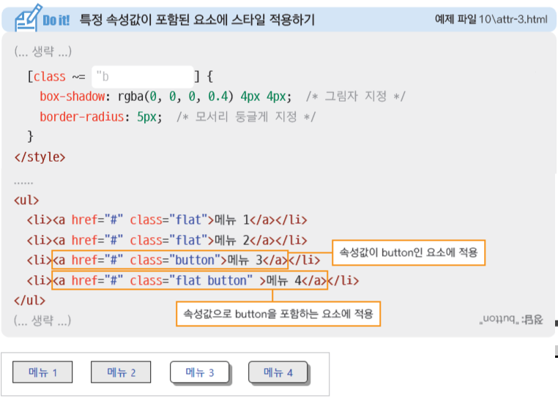
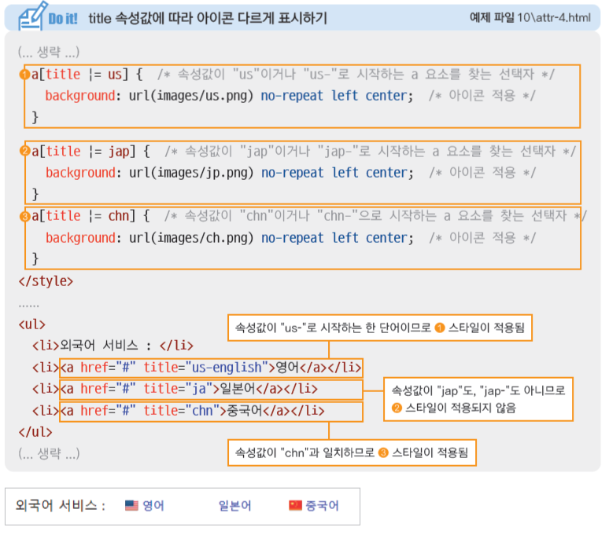

속성 선택자
[속성~=값] 선택자
[속성 |= 값] 선택자
여러 속성 값 중에 해당 값이 포함되어 있는 요소를 찾아 스타일 적용
특정 값이 포함된 속성을 가진 요소를 찾아 스타일 적용
하이픈으로 연결해 한 단어 값을 이루는 요소에도 적용
특정 속성값이 포함된 요소에 스타일 적용하기
title 속성값에 따라 아이콘 다르게 표시하기
class 속성에 button 값이 있는 요소를 찾는 선택자
blank

Slide 13
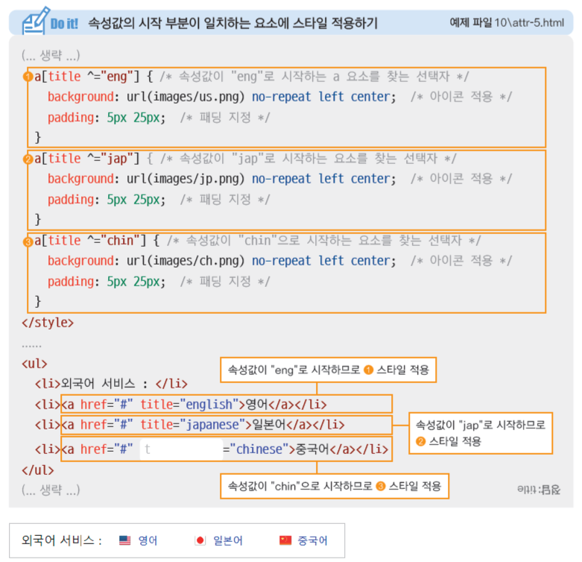
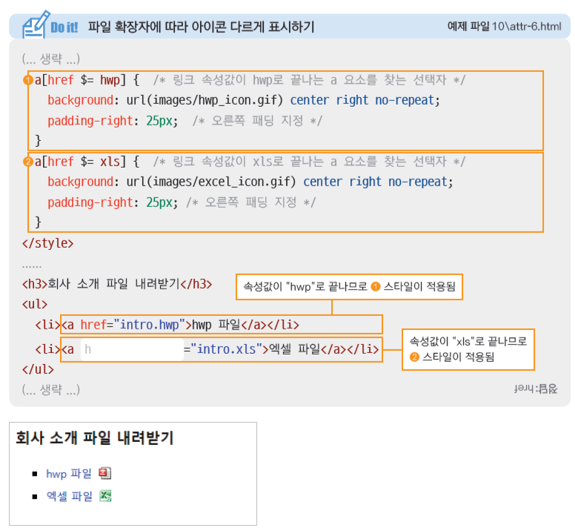
속성 선택자
[속성^=값] 선택자
[속성 $= 값] 선택자
특정 값으로 시작하는 속성을 가진 요소를 찾아 스타일 적용
특정 값으로 끝나는 속성을 가진 요소를 찾아 스타일 적용
속성값의 시작 부분이 일치하는 요소에 스타일 적용하기
파일 확장자에 따라 아이콘 다르게 표시하기
href =
title

Slide 14
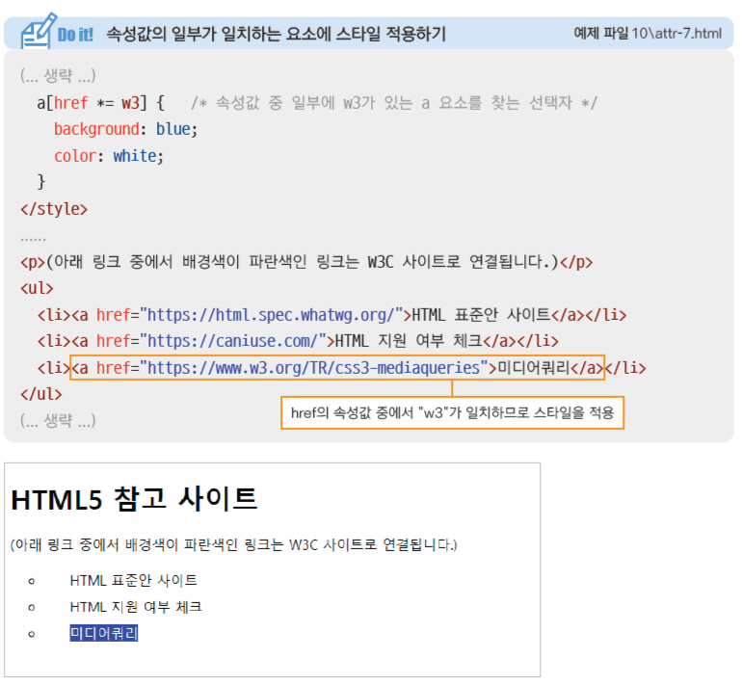
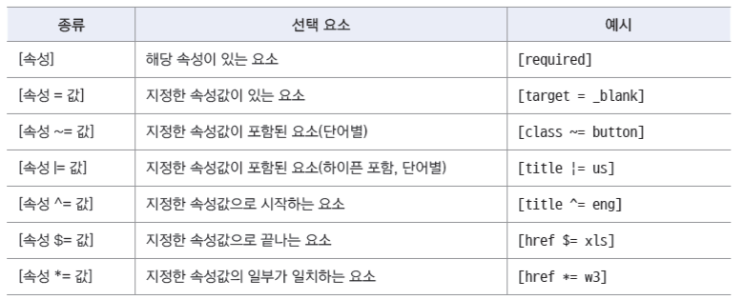
속성 선택자
[속성*=값] 선택자
속성 선택자 정리
값의 일부가 일치하는 속성을 가진 요소를 찾아 스타일 적용
속성값의 일부가 일치하는 요소에 스타일 적용하기

Slide 15
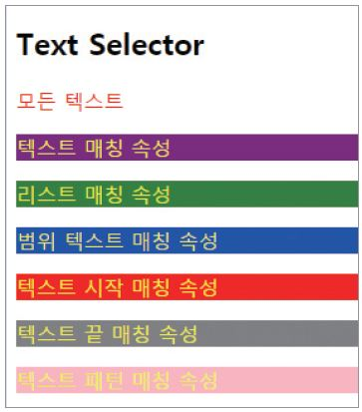
속성 선택자
03 CSS3 선택자
속성 선택자 사용 형식 살펴보기
<head>
<style>
p[text] { color: red; }
p[text="red"] { color: yellow; background-color: purple; }
p[text~="bb"] { color: yellow; background-color: green; }
p[text|="a1"] { color: yellow; background-color: blue; }
p[text^="img"] { color: yellow; background-color: red; }
p[text$=".png"] { color: yellow; background-color: gray; }
p[text*="ong"] { color: yellow; background-color: pink; }
</style>
</head>
<body>
<p text="hello">모든 텍스트</p>
<p text="red">텍스트 매칭 속성</p>
<p text="aa bb cc">리스트 매칭 속성</p>
<p text="a1-a2-a3">범위 텍스트 매칭 속성</p>
<p text="img/pic.jpg">텍스트 시작 매칭 속성</p>
<p text="img/pic.png">텍스트 끝 매칭 속성</p>
<p text="Seongyong Hong">텍스트 패턴 매칭 속성</p>
</body>
Notes:
ch06/08_css_text.html

Slide 16
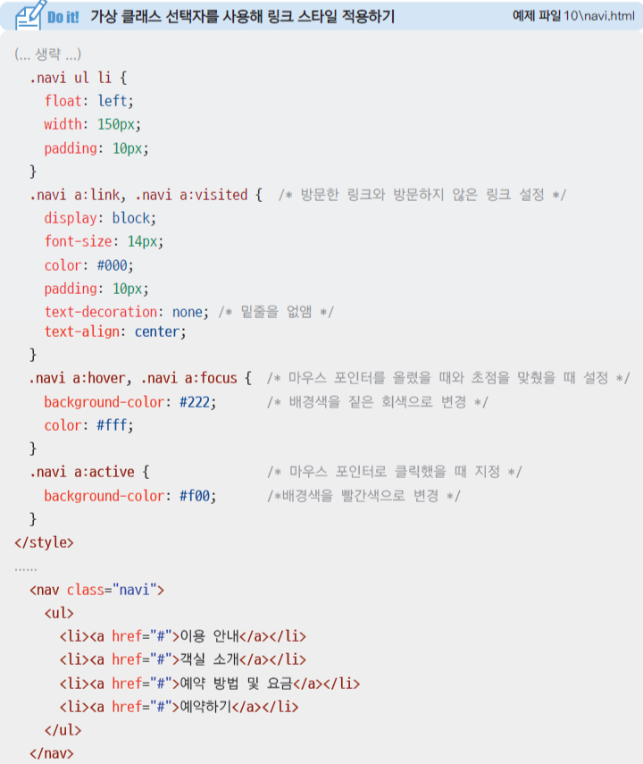
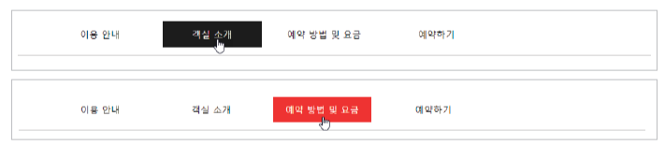
가상 클래스와 가상 요소
가상 클래스 선택자를 사용해 링크 스타일 적용하기
사용자 동작에 반응하는 가상 클래스 선택자
:link - 방문하지 않은 링크에 스타일 적용
:visited - 방문한 링크에 스타일 적용
:active - 웹 요소를 활성화했을 때의 스타일 적용
:hover - 웹 요소에 마우스 커서를 올려놓을 때의 스타일 적용
:focus - 웹 요소에 초점이 맞추어졌을 때의 스타일 적용
순서 중요 :link → :visited → :hover → :active

Slide 17
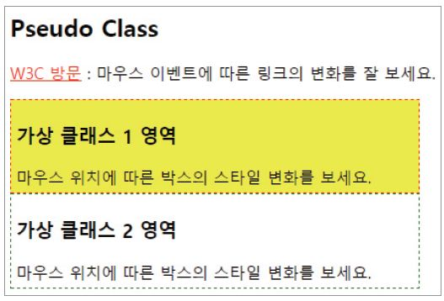
가상 클래스 선택자
03 CSS3 선택자
이벤트 가상 클래스 선택자 사용하기
<head>
<style>
/* 가상 클래스 */
a:link { color: blue; text-decoration: underline; }
a:visited { color: red; }
a:hover { text-decoration: overline; }
a:active { background-color: yellow; }
div.d1 { border: 1px dashed red; width: 400px; padding: 5px; }
/* 가상 클래스 */
div.d1:hover { background-color: yellow; }
div.d2 { border: 1px dashed green; width: 400px; padding: 5px; }
/* 가상 클래스 */
div.d2:hover { background-color: green; }
</style>
</head>
<body>
<h2>Pseudo Class</h2>
<p><a href="http://www.w3.org" target="_blink">W3C 방문</a> : 마우스 이벤트에 따른 링크의 변화를 잘 보세요.</p>
<div class="d1">
<h3>가상 클래스 1 영역</h3>
마우스 위치에 따른 박스의 스타일 변화를 보세요.
</div>
<div class="d2">
<h3>가상 클래스 2 영역</h3>
마우스 위치에 따른 박스의 스타일 변화를 보세요.
</div>
</body>
Notes:
ch06/09_css_pseudo1.html

Slide 18
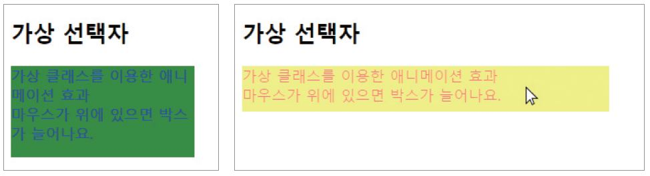
가상 클래스 선택자
03 CSS3 선택자
이벤트 가상 클래스 선택자 사용하기
<head>
<style>
div {
width: 200px; height: 100px; color: blue;
background: green; opacity: 0.9;
}
/* 가상 클래스 */
div:hover {
width: 400px; height: 50px; color: red;
background: yellow; opacity: 0.5;
transition: all 1.5s linear 0.5s;
}
</style>
</head>
<body>
<h2>가상 선택자</h2>
<div>
가상 클래스를 이용한 애니메이션 효과<br>
마우스가 위에 있으면 박스가 늘어나요.
</div>
</body>
Notes:
ch06/09_css_pseudo2.html
div { transition-property: width; transition-duration: 2s; transition-timing-function: linear; transition-delay: 1s; }

Slide 19
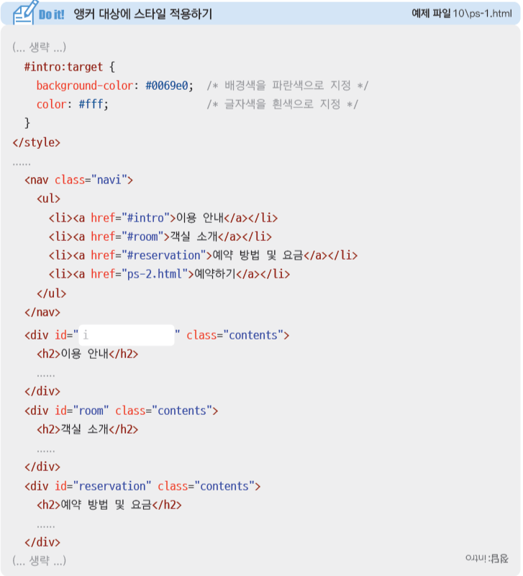
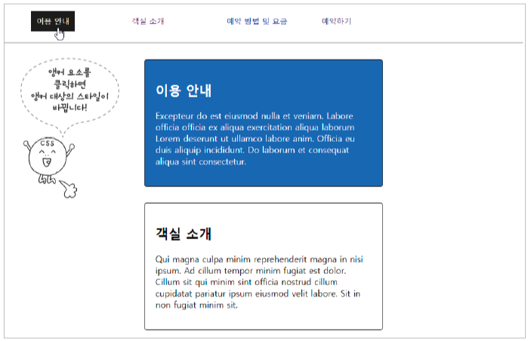
가상 클래스와 가상 요소
앵커 대상에 스타일 적용하기
요소 상태에 따른 가상 클래스 선택자
:target – 앵커로 연결된 부분에 스타일 적용
“intro”

Slide 20
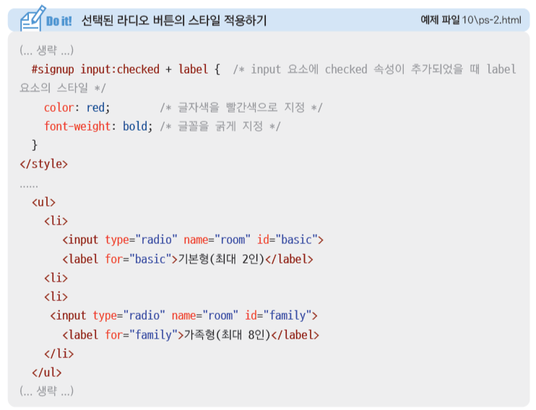
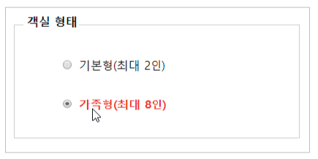
가상 클래스와 가상 요소
요소 상태에 따른 가상 클래스 선택자
선택된 라디오 버튼에 스타일 적용하기
:target – 앵커로 연결된 부분에 스타일 적용
:enabled, :disabled – 요소의 사용 여부에 따라 스타일 적용
:checked – 라디오 버튼이나 체크 박스에 체크했을 때 스타일 적용

Slide 21
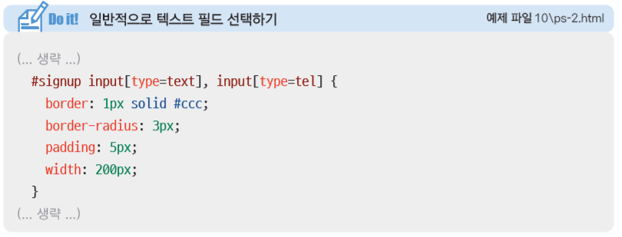
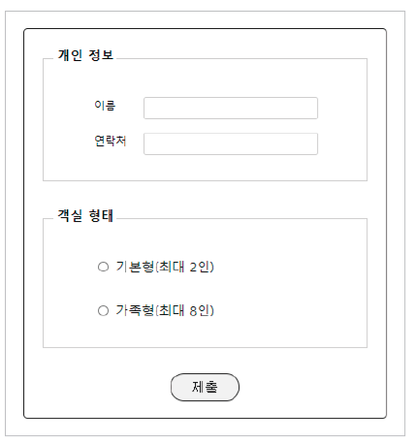
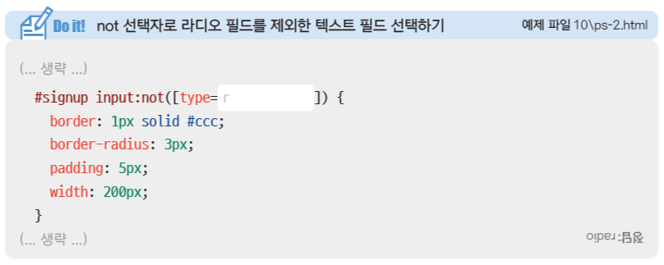
가상 클래스와 가상 요소
요소 상태에 따른 가상 클래스 선택자
일반적으로 텍스트 필드 선택하기
:target – 앵커로 연결된 부분에 스타일 적용
:enabled, :disabled – 요소의 사용 여부에 따라 스타일 적용
:checked – 라디오 버튼이나 체크 박스에 체크했을 때 스타일 적용
:not – 특정 요소를 제외하고 스타일 적용
type=“text” 필드와 type=“tel” 필드에 스타일 적용하기
일반적인 방법
not 선택자로 라디오 필드를 제외한 텍스트 필드 선택하기
:not 선택자 사용
radio

Slide 22
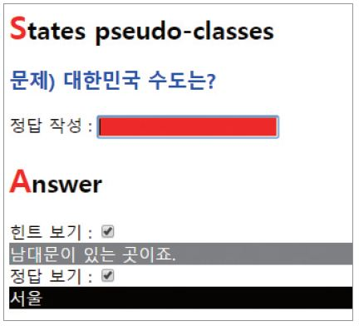
가상 클래스와 가상 요소
03 CSS3 선택자
요소 상태 가상 클래스 선택자 사용하기
<head>
<style>
div { color: white; }
h2:first-letter { font-size: 30px; color: red; text-transform: uppercase; }
h3:first-line { color: blue; }
input:focus { background-color: red; }
input:checked + div.d1 { background-color: gray; }
input:checked + div.d2 { background-color: black; }
</style>
</head>
<body>
<h2>states pseudo-classes</h2>
<h3>문제) 대한민국 수도는?</h3>
<h3>문제) 대한민국 <br>수도는?</h3>
<p>정답 작성 : <input type="text"></p>
<h2>answer</h2>
힌트 보기 : <input type="checkbox">
<div class="d1">
남대문이 있는 곳이죠.
</div>
정답 보기 : <input type="checkbox">
<div class="d2">
서울
</div>
</body>
Notes:
ch06/11_css_state.html

Slide 23
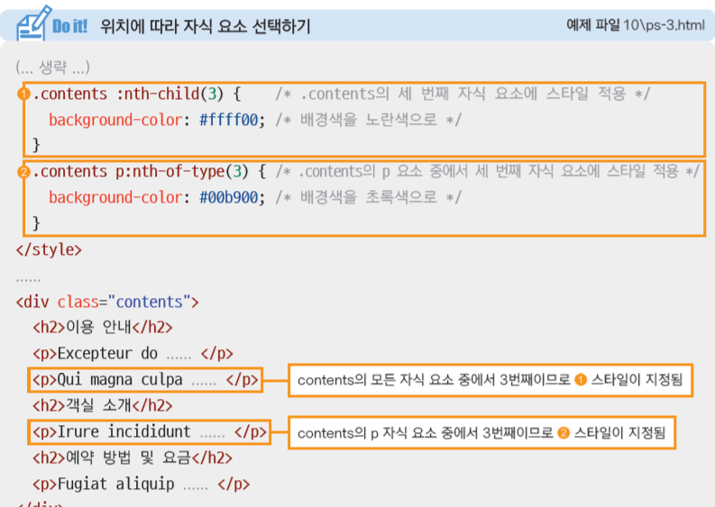
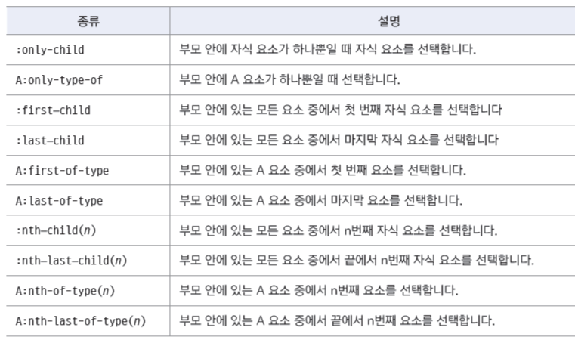
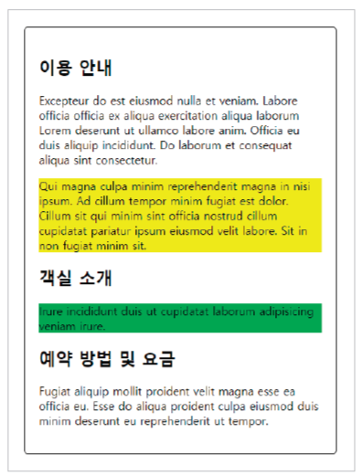
가상 클래스와 가상 요소
위치에 따라 자식 요소 선택하기
문서 구조에 따른 가상 클래스 선택자
웹 문서의 구조를 기준으로 특정 위치에 있는 요소를 찾아 스타일 적용
위치가 계속 바뀐다면 an+b 처럼 수식을 사용할 수도 있음. 이 때 n 값은 0부터.

Slide 24
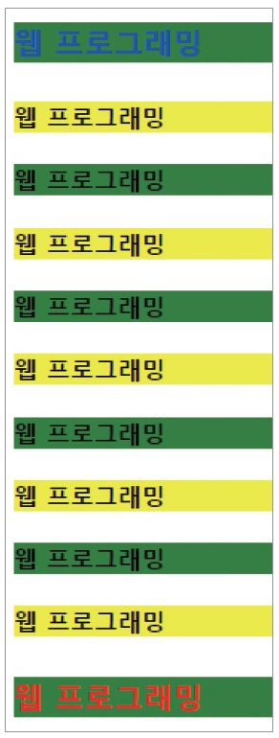
문서 구조에 따른 가상 선택자
03 CSS3 선택자
구조적 가상 클래스 선택자 사용하기
<head>
<style>
h4:first-child { /* 첫번째 태그의 텍스트 색상 */
color: blue;
font-size: 20px;
}
h4:last-child { /* 마지막 태그의 텍스트 색상 */
color: red;
font-size: 20px;
}
h4:nth-child(2n+1) { /* 홀수 태그 */
background-color: green;
}
h4:nth-last-child(2n) { /* 짝수 태그 */
background-color: yellow;
}
</style>
</head>
<body>
<h4>웹 프로그래밍</h4>
<h4>웹 프로그래밍</h4>
<h4>웹 프로그래밍</h4>
<h4>웹 프로그래밍</h4>
<h4>웹 프로그래밍</h4>
<h4>웹 프로그래밍</h4>
<h4>웹 프로그래밍</h4>
<h4>웹 프로그래밍</h4>
<h4>웹 프로그래밍</h4>
<h4>웹 프로그래밍</h4>
<h4>웹 프로그래밍</h4>
</body>
Notes:
ch06/10_css_st.html

Slide 25
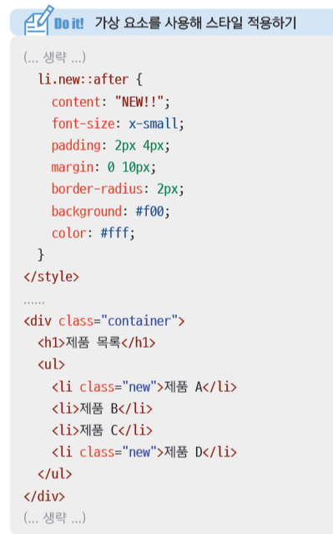
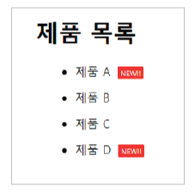
가상 클래스와 가상 요소
가상 요소
가상 요소를 사용해 스타일 적용하기
화면 꾸미기용 요소를 웹 문서에 포함시키지 않기 위해 가상 요소 사용
::first-line : 특정 요소의 첫번째 줄에 스타일 적용
::first-letter : 특정 요소의 첫번째 글자에 스타일 적용
::before : 특정 요소의 앞에 지정한 콘텐츠 추가
::after : 특정 요소의 뒤에 지정한 콘텐츠 추가

